Slide 1

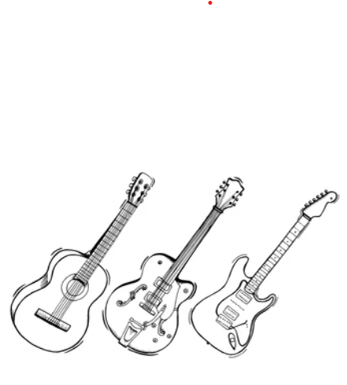
                Field Effect Audio
Гитарная мастерская
Андриянов Роман, Бурдина Ксения

Slide 2
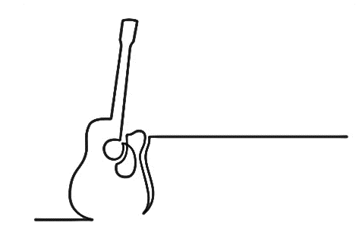
Качественные электрогитары в России
                В свете последних событий цены на импортные продукты сильно возросли. Сейчас купить качественную гитару известного зарубежного бренда очень дорого, а иногда и невозможно потому что новых поступлений просто нет.
                Российских брендов производящих гитары почти нет, и в большинстве своём они занимаются именно созданием полностью заказных инструментов за большие деньги.

Slide 3
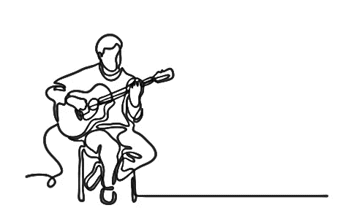
Около 635 000 человек в России играют на гитаре, обучаются или хотят научиться играть
Абсолютное большинство покупает инструменты зарубежных производителей с большой переплатой
50% опрошенных готовы приобрести гитару российского производства
В России существует лишь одно производство электрогитар
Нужно создать серийное производство качественных доступных отечественных электрогитар

Slide 4
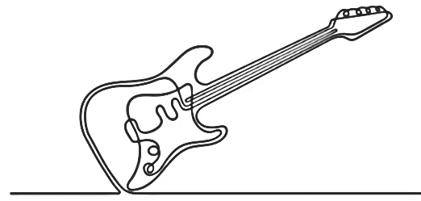

Изготовление инструмента включает в себя стадии:
1.Подбор
материала
2.Обработка дерева
3.Покраска
4.Сборка
Довольный клиент
Подробнее с процессом производства можно ознакомиться по QR-коду

Slide 5
Анализ рынка
22,225 триллиона рублей
PAM
Около 635 000 человек в России играют на гитаре, обучаются или хотят научиться играть, средняя стоимость гитары 35000 рублей
500 миллионов рублей
TAM
Около 17 000 человек в Татарстане играют на гитаре, обучаются или хотят научиться играть
9,240 миллионов рублей
Каждый год в Казани покупают около 300 гитар зарубежных производителей
SAM
750 тысяч рублей
SOM
В год на начальном этапе мы сможем производить около 25 инструментов в год

Slide 6
Параметры | Field Effect Audio | Inspector guitars | Khmelevsky guitars | Shamray | Cort
Круглосуточная связь со специалистами и мастерами | + | - | - | - | -
Эргономичный индивидуальный дизайн | + | - | - | + | -
Кастомизация | + | - | - | + | -
Подбор комплектующих к готовому изделию | + | - | - | - | -
Российское дерево в производстве | + | + | + | - | -
Электроника от российских производителей | + | + | - | - | -
Порожек из качественного российского полимера | + | - | - | - | -
Бас-гитары современного дизайна | + | - | - | - | -
Ориентированность на Россию | + | + | + | - | -

Slide 7
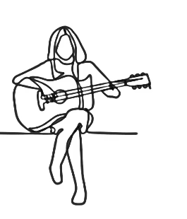
Монетизация
Продажа готовых инструментов
Услуги по ремонту
Изготовление на заказ
Услуги по подбору оборудования и комплектующих
Реклама брендов комплектующих

Slide 8
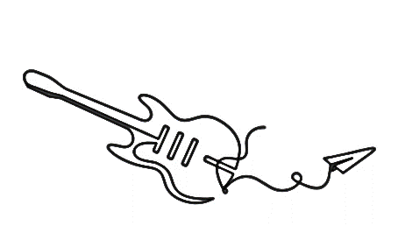
Планируемые инвестиции
53%
25%
6%
Раунд А
100 млн. рублей
Seed
15 млн. рублей
Pre-Seed
1,5 млн. рублей

Slide 9
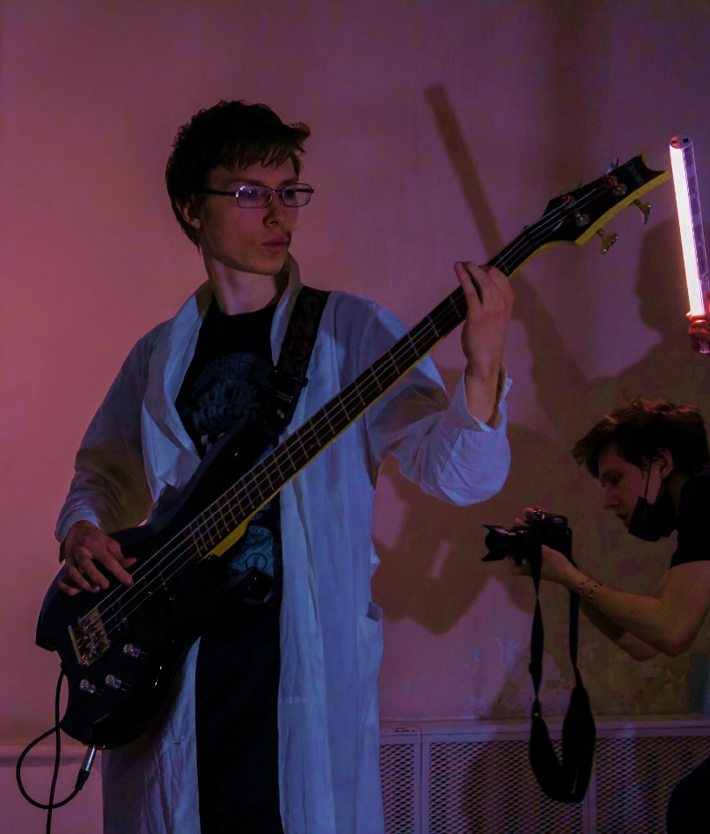
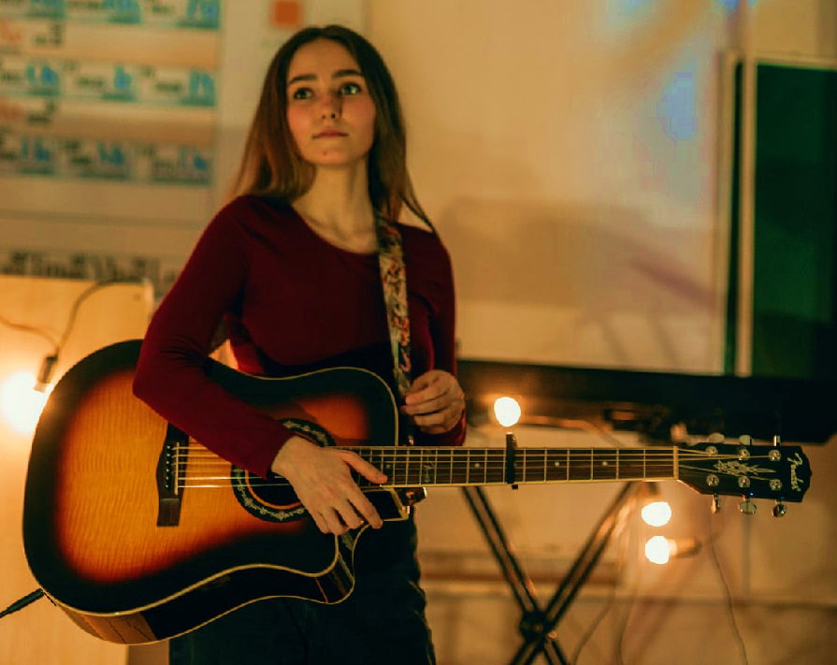
Команда
Ксения
Designer
Роман
Product manager

Slide 10
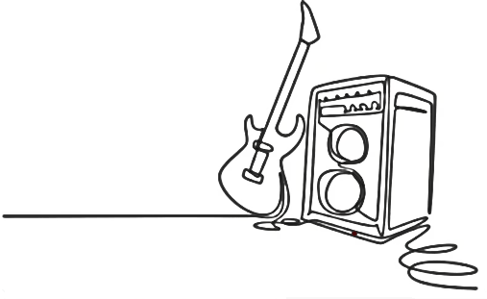
Спасибо за внимание!

Slide 11
КОНТАКТЫ
8-987-262-54-26 Ксения K89872625426@gmail.com
8-965-605-78-10 Роман Romanandrianov8548@gmail.com
Сайт: http://project8088402.tilda.ws/

